Slide 1
Heliumkrise 4.0: Update und was man tun kann -
NMR-Magnete und Heliumrückgewinnung
Bert Heise
Spin-Doc, Schwerte
44. Diskussionstagung
Praktische Probleme der Kernresonanzspektroskopie, Berlin, 21.-22. März 2023
Notes:
1

Slide 2
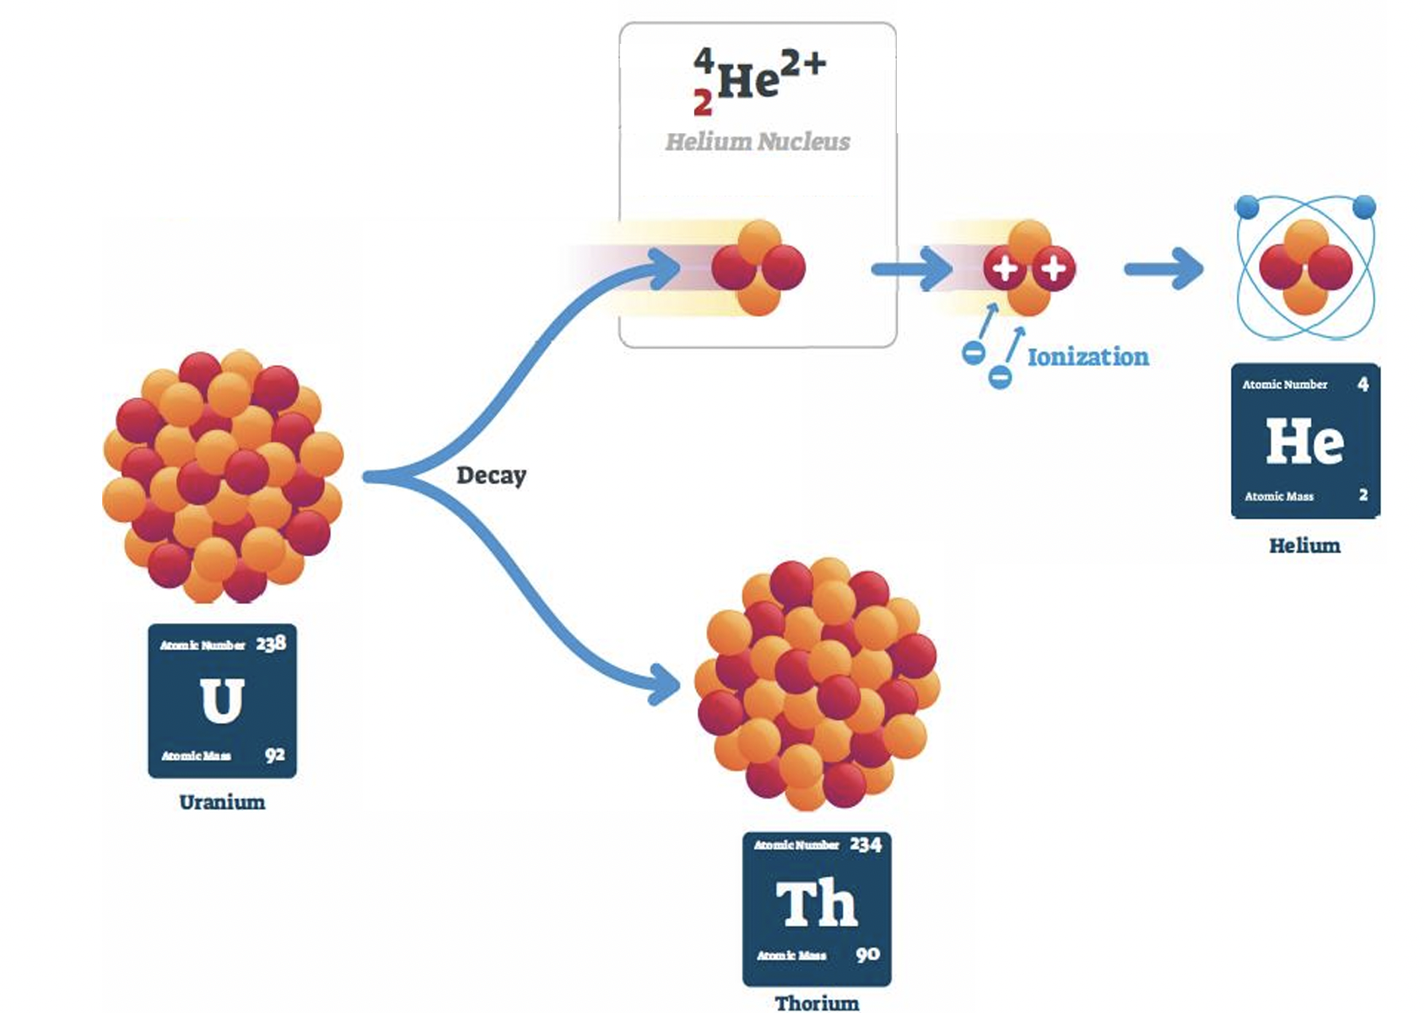
Helium: Quelle & Ziel
Universum…
Erdgas
(auch U235, Th232…)

Slide 3
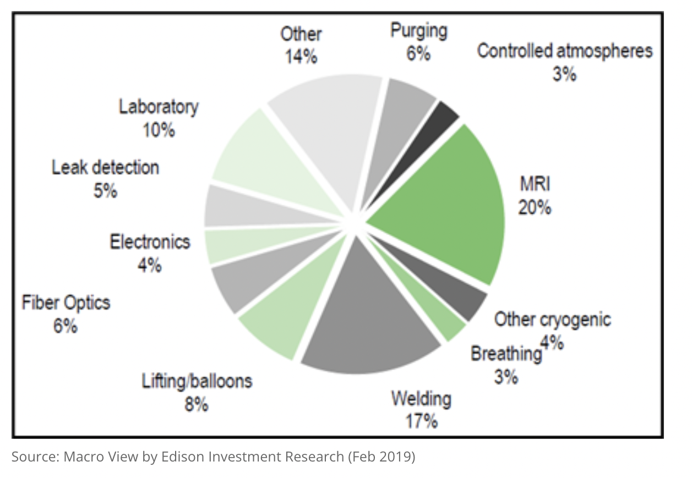
Heliumverbrauch
Globale Flüssighelium-Nachfrage:
~ 6 BCF (billion cubic feet) = 160 Mm³ / Jahr
Wert: 2.7 Milliarden USD
Sektoren:
NASA/SpaceX

Slide 4
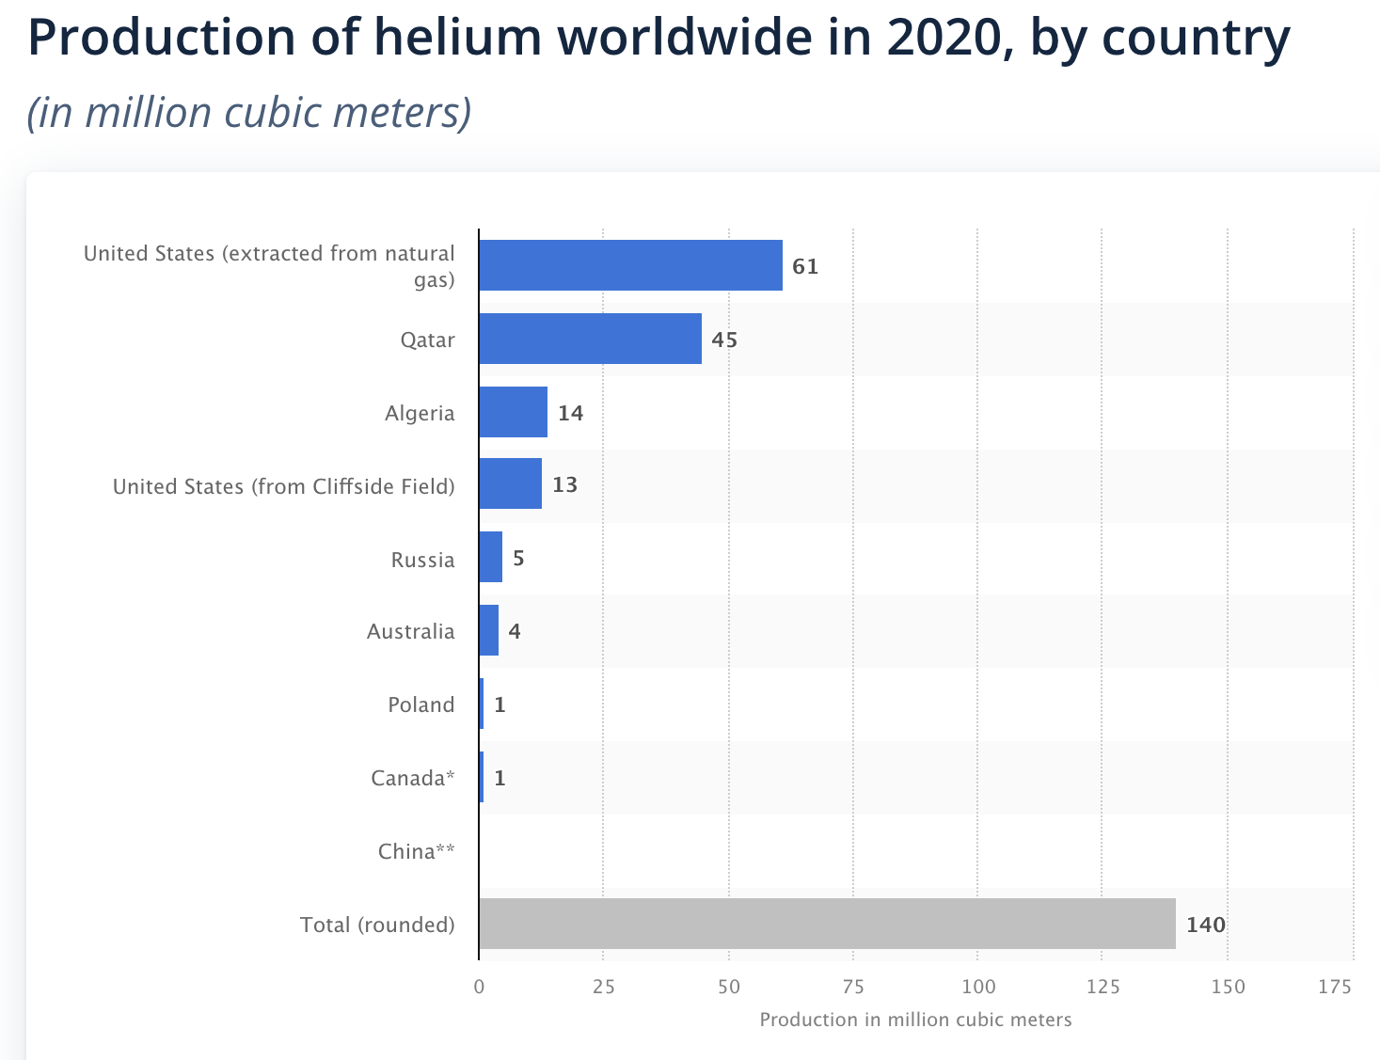
Heliumkrise – He-Weltproduktion 2020

Slide 5
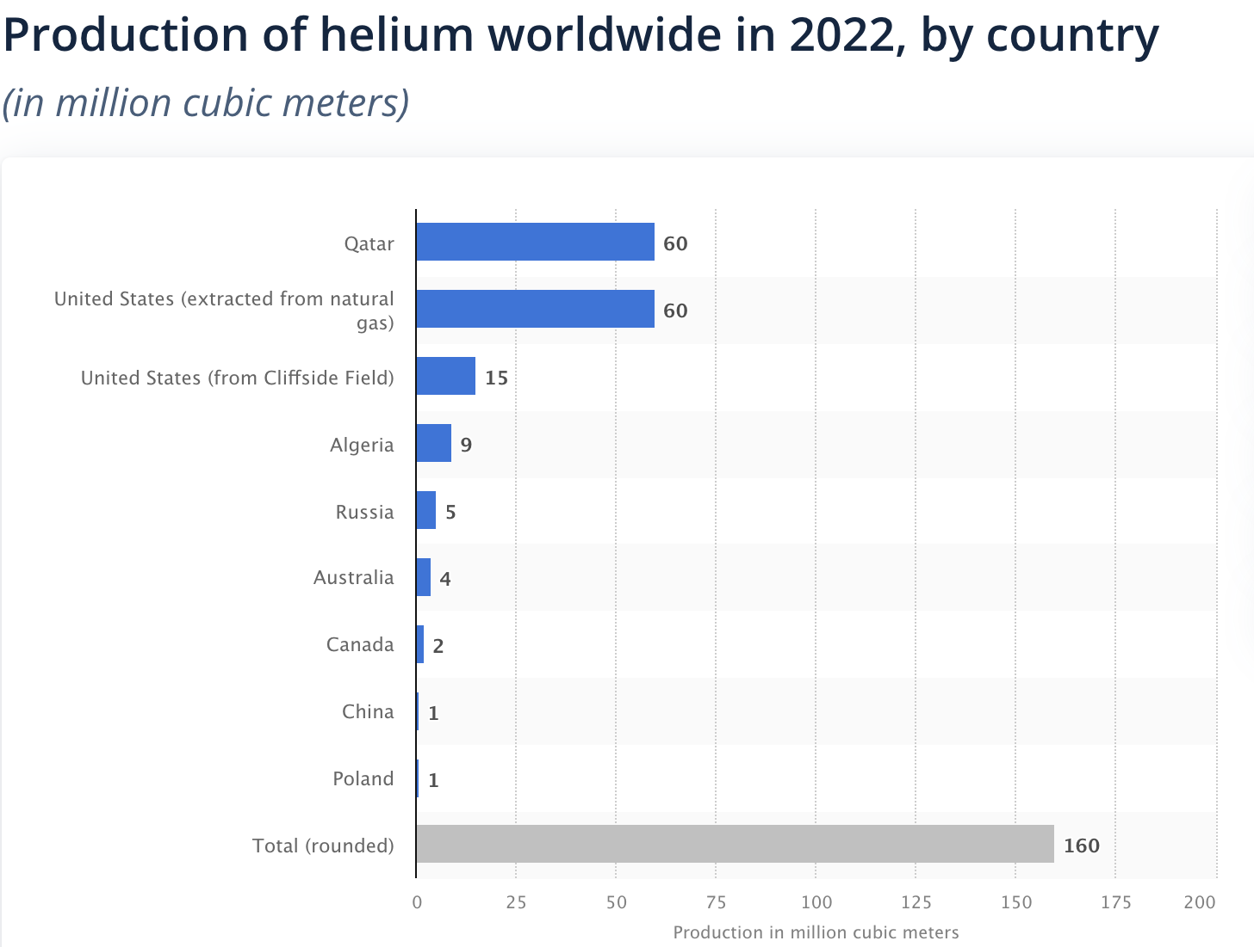
Heliumkrise – He-Weltproduktion 2022

Slide 6
Heliumkrise 4.0 (seit Q1/2022)…
Hauptfaktoren für die Heliumkrise:
Q1/Q2 2022: US Bureau of Land Management (BLM) enrichment unit shutdown (~ 10% Weltjahresproduktion)
Wartungsarbeiten bei 2/3 der Anlagen in Katar in Feb/Mar 2022
Algerien: geringere Produktion 2022
Amur/Russland:
Eigentlich geplant: Drei Großanlagen (2021/22/25), volle Kapazität von ca. 1/3 der Weltjahresproduktion bis 2025
Unfälle 10/2021 und 01/2022, seitdem in Reparatur, min. bis Q3/2023
Seit Feb 2022: Invasionskrieg durch Russland…
Die Heliumkrise besteht also schon länger und ist nicht primär durch den Krieg verursacht - aber verschlimmert…

Slide 7
Heliumkrise 4.0
Folgen der Heliumkrise:
Viele Heliumlieferanten arbeiten unter “force majeure” (Air Liquide, Linde, Matheson, Messer)
Feste Zuteilung von Helium-Mengen, oft weniger als 100% der bislang gelieferten Mengen
Verweigerung der Annahme von Neukunden
50-100% Preissteigerung…

Slide 8
Heliumkrise 4.0
Wie geht es weiter?
Analysten:; Die Hoffnung liegt auf Russland…
Amur online: +15% Weltjahresproduktion
Gazprom: “Plant 1 online im April 2023, Plant 2 im Q3/2023”
Keine Garantie…
Derzeit noch keine Rußland-Sanktionen für Helium-Export
“Westliche” Transportschiffe dürfen russische Häfen nicht anlaufen, (Wladiwostok = Haupt-Umschlaghafen für Helium)
Allerdings: Nicht-Sanktionsländer (China, Indien, Korea, Taiwan, Singapur) könnten Helium aus Rußland absorbieren
Aber: Diese Länder haben noch keine LHe-Container…
Heliumkrise dauert wohl an… 😰

Slide 9
Heliumkrise – Lieferanten
Einige Helium-Lieferanten:
Linde (DE): https://produkte.linde-gase.de/reingase_in_tankwagen_und_trailern/helium_fluessig.html
Air Products (DE): https://www.airproducts.de/gases/helium
Messer (DE): https://www.messer.de/spezialgase/helium/helium-fluessig
Air Liquide (DE): https://de.airliquide.com/unsere-gase/helium-he
Nippon Gas (DE): https://nippongases.com/de-en/for-laboratories/helium#
Westfalen (DE): https://gase-shop.westfalen.com/de/de/Home/Gesundheit/Helium-fl%C3%BCssig/p/A067915
PGNiG (PL): https://en-odolanow.pgnig.pl/products/liquid-helium-lhe
Eurohel (PL): http://eurohel.pl/en/

Slide 10
Heliumkrise 4.0…
Quellen:
https://www.innovationnewsnetwork.com/helium-shortage-4-0-what-caused-it-and-when-will-it-end/29255/
https://www.blm.gov/programs/energy-and-minerals/helium/federal-helium-operations
https://www.usgs.gov/centers/national-minerals-information-center/helium-statistics-and-information

Slide 11
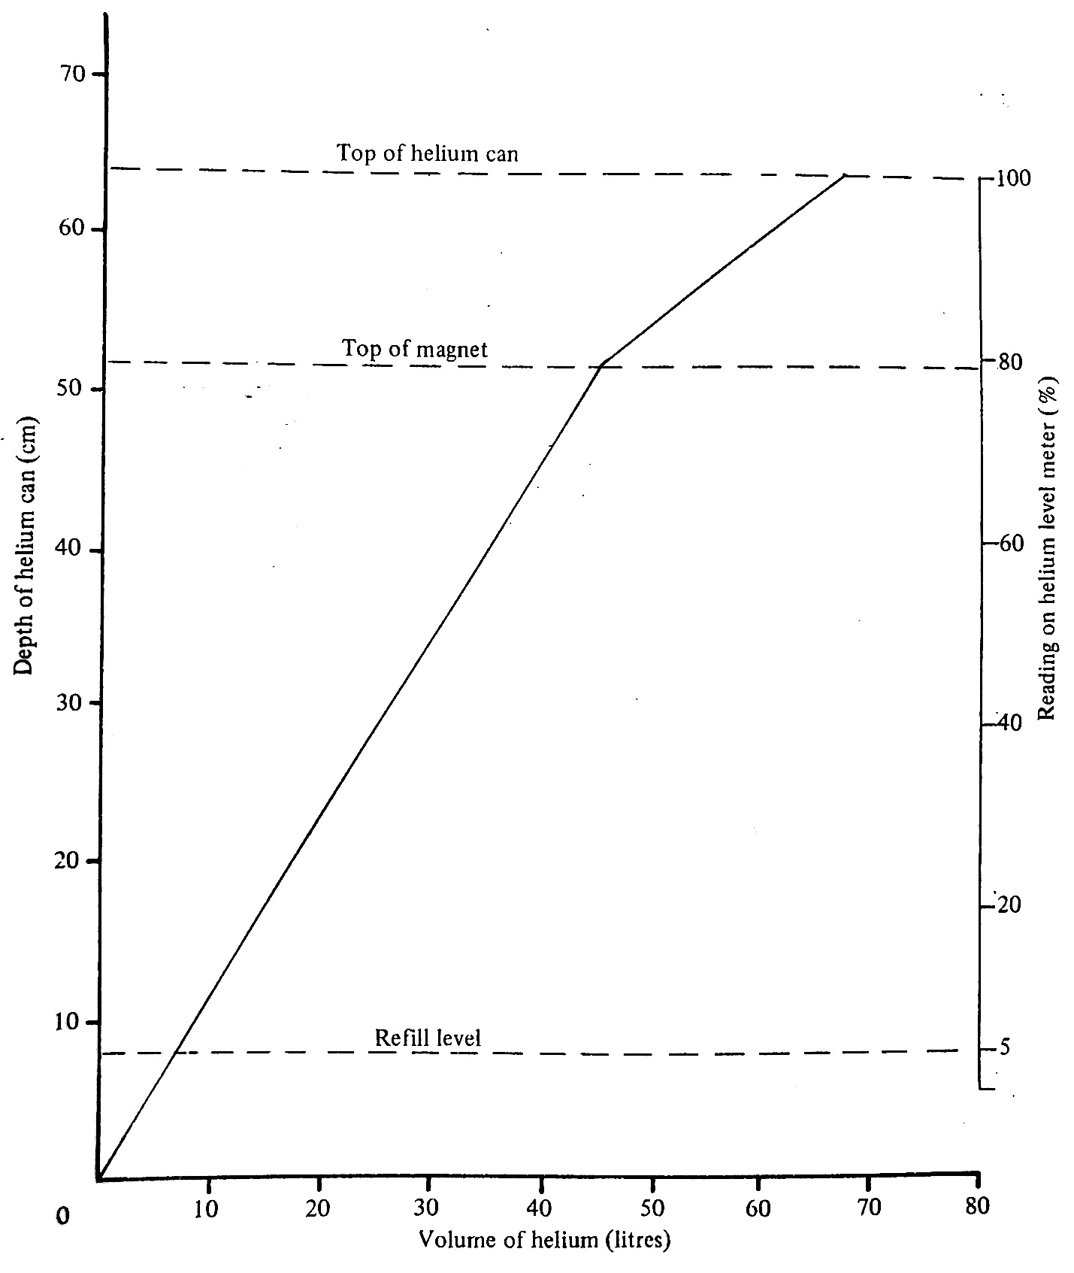
Heliumkrise – Quench…?
Quench aufgrund Helium-Mangel: Magnet Manual checken!
200-400 MHz Magnete:
Sicherer Betrieb (kein Quench), bis Magnet fast leer ist
Helium Refill ”tricky”, wenn Dewar fast leer
Quenchen bei leerem Helium Dewar = harter Quench (Quench-Widerstände werden heiß)
Oxford WB300
0%

Slide 12
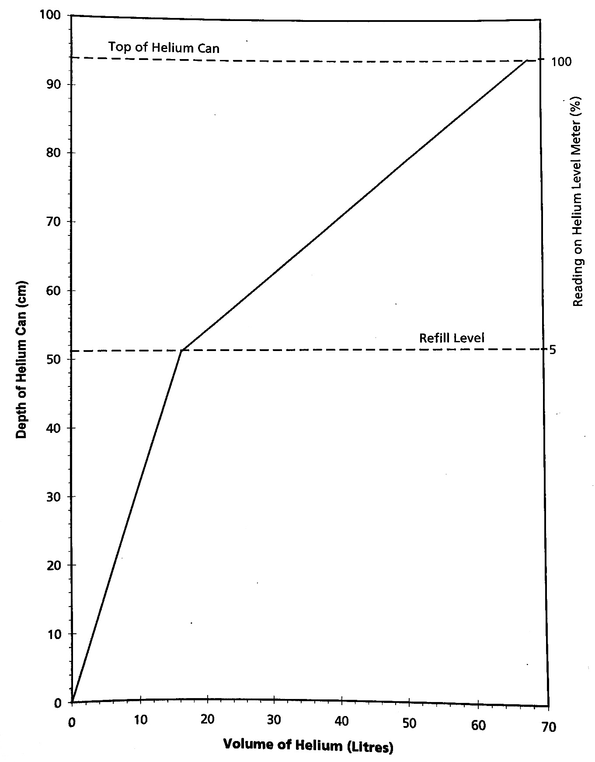
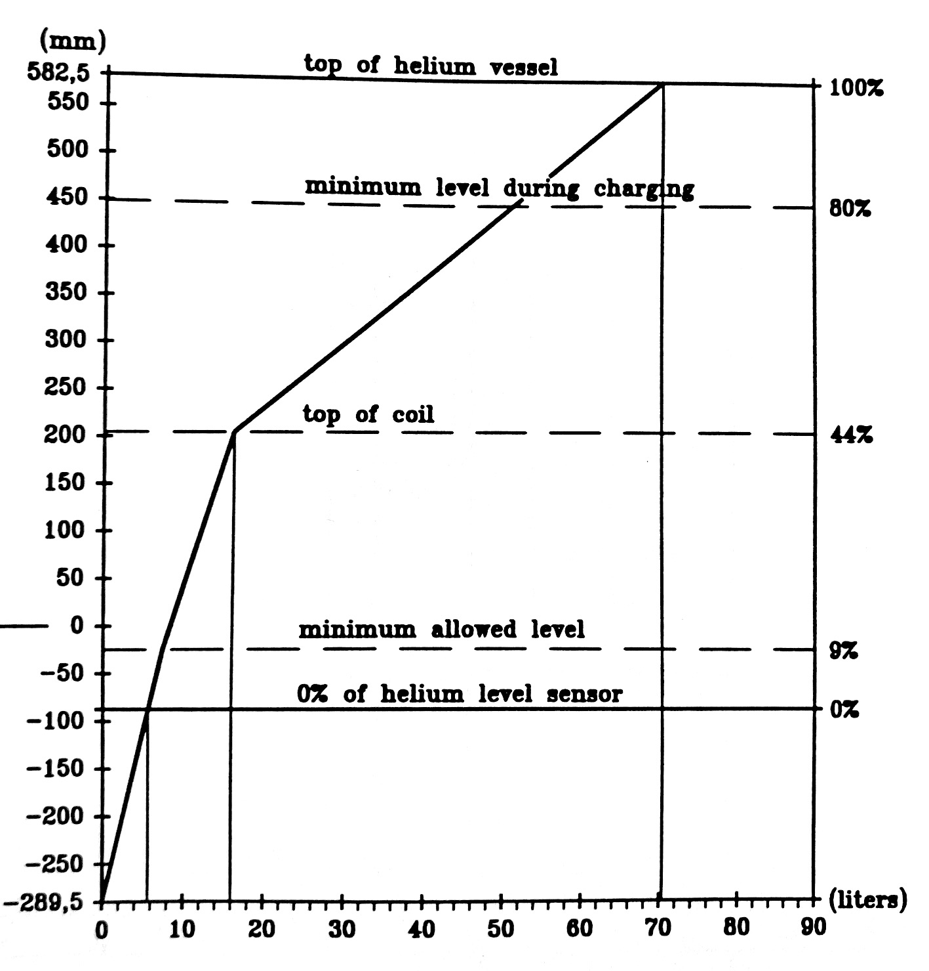
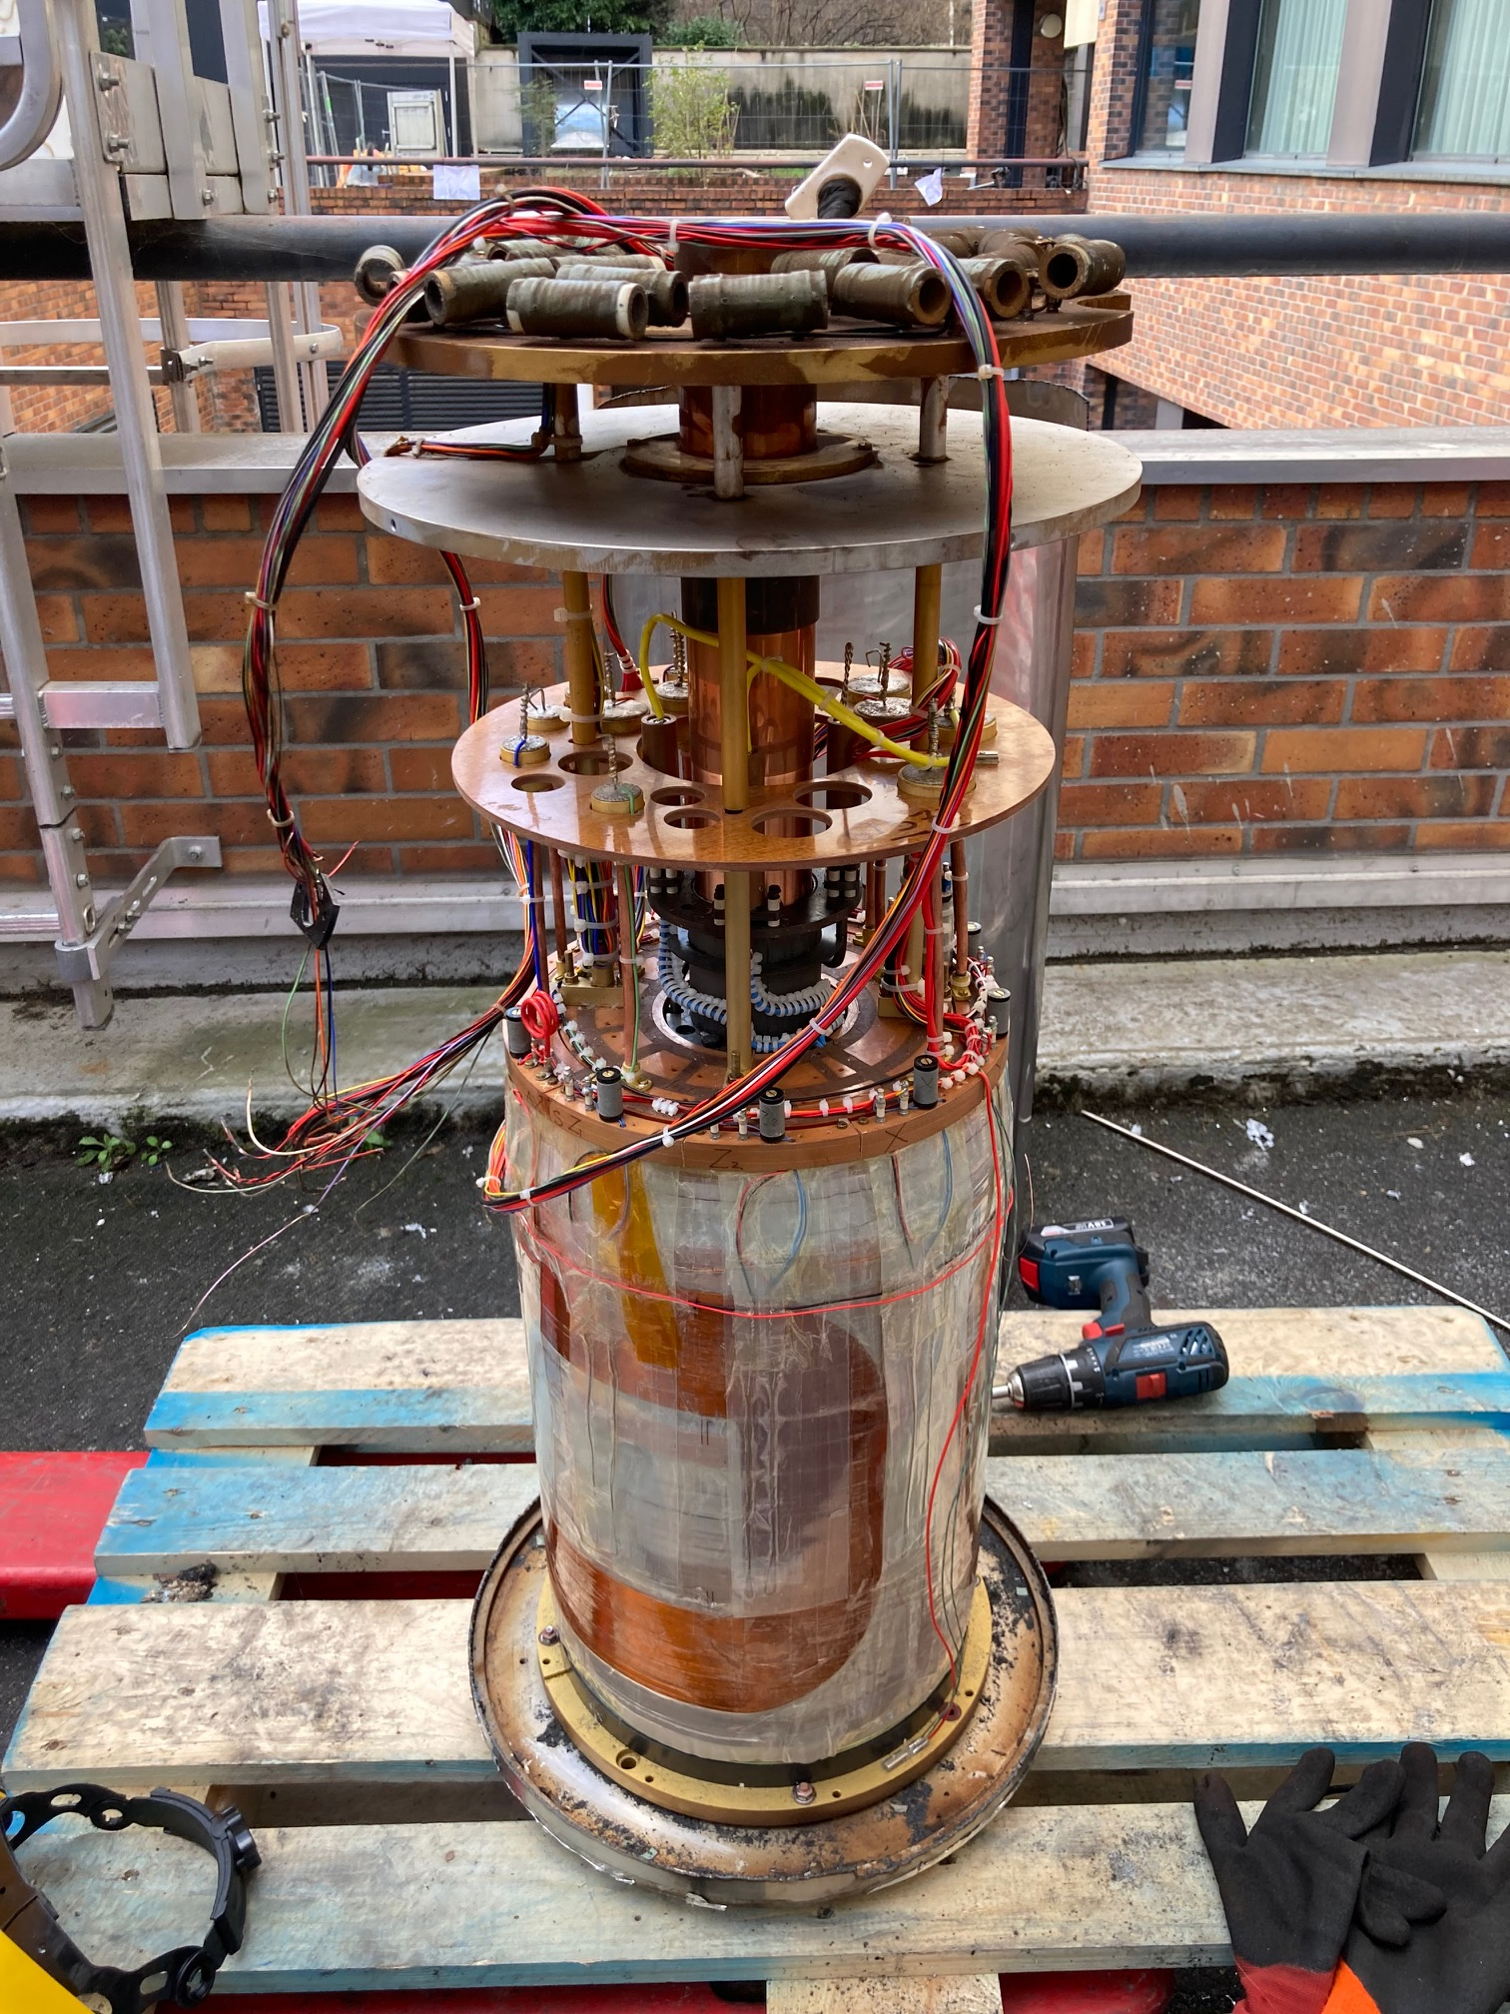
Heliumkrise – Quench…?
500+ MHz Magnete:
Quenchen bei ca. “0%” Helium = ca. 1/3-2/3 Füllstand (SC Joints ragen aus Helium-Bad) - Quench relativ sicher
Vorteil nach Entladen: Magnet bleibt noch lange kalt – Magnet nicht leer… (wichtig: weiter Stickstoff füllen!)
Muß öfter gefüllt warden, kann nicht ”fast leer” betrieben werden
Bruker US500
Oxford 500
0%
0%

Slide 13
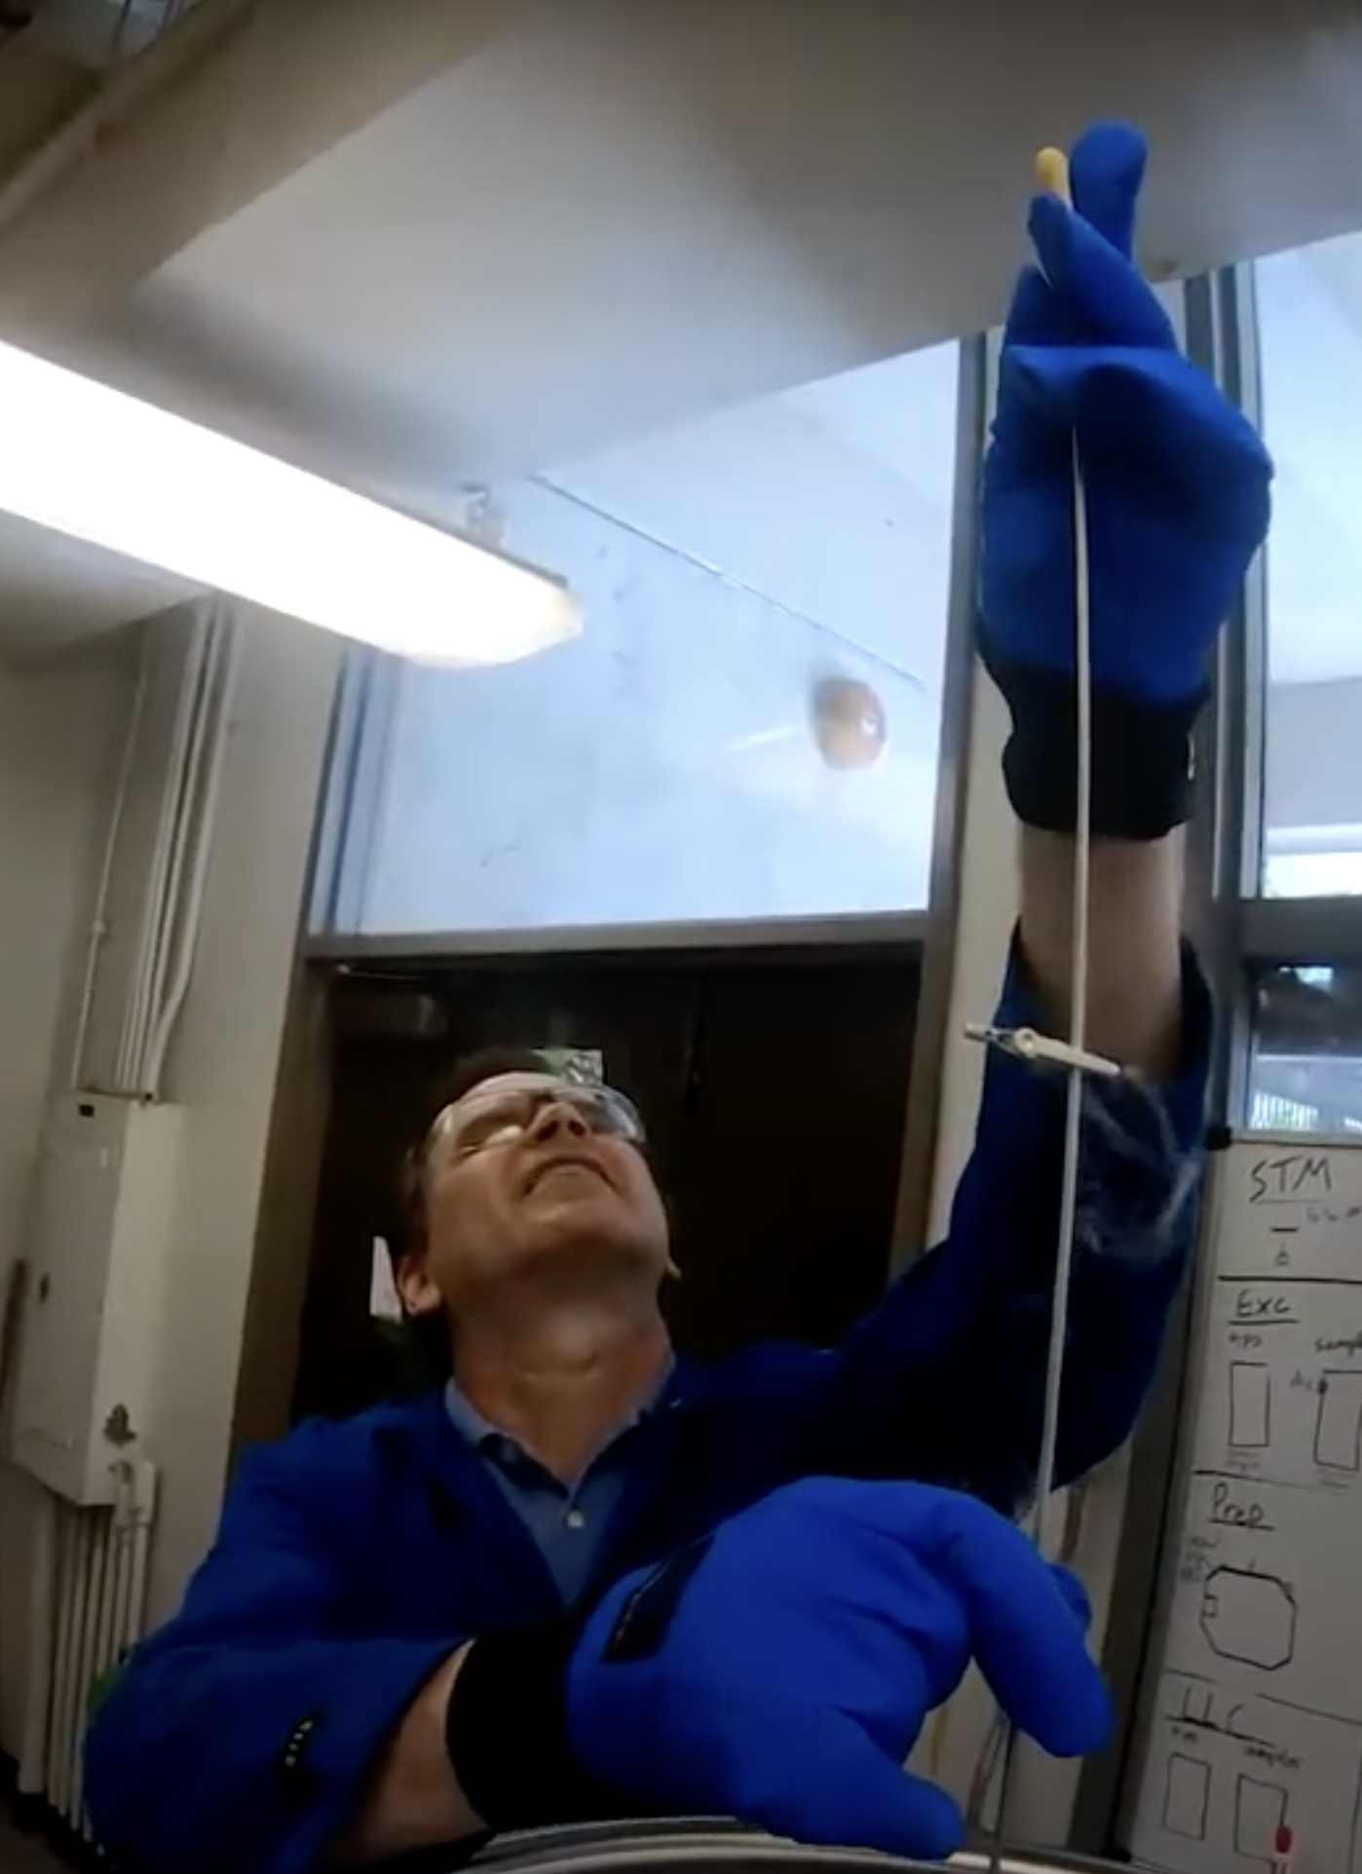
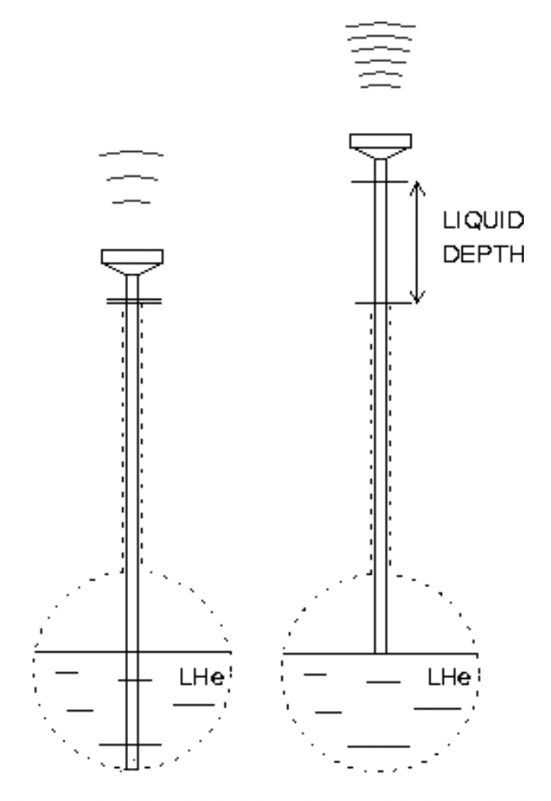
Heliumkrise – Helium level
Flutter tube / bubble stick / clacker:
Falls Helium Level Meter unsicher: per Hand messen…
Gummimembran drüberspannen, z.B. Laborhandschuh
https://youtu.be/vi4y5qJ1QRI
https://www.observeasteroids.org/kpno/manuals/irim/cryo.html

Slide 14
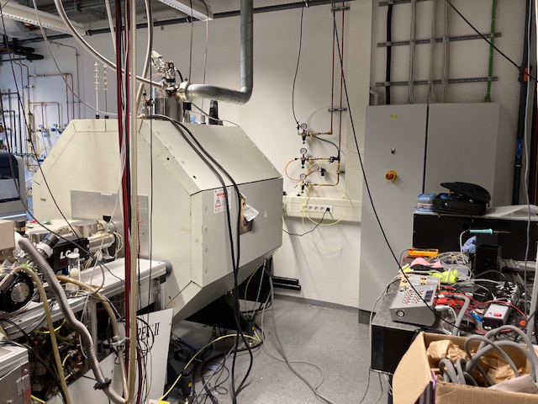
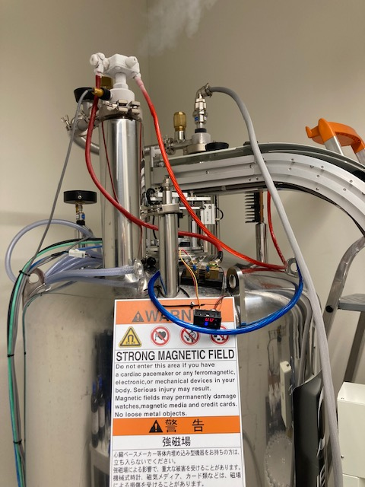
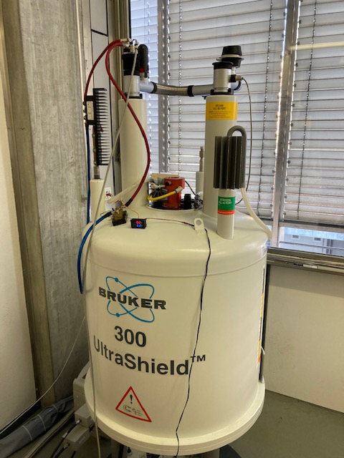
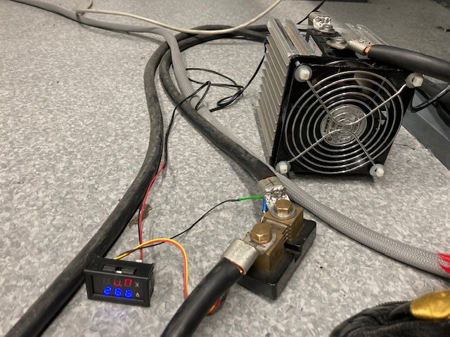
Heliumkrise – Besser: Magnet entladen
Falls ein Quench absehbar ist (kein Helium zu bekommen):
Termin machen, um den Magnet sicher zu entladen (wir können das) Dauer: ein paar Stunden (abhängig vom Ladestrom und Induktivität)

Slide 15
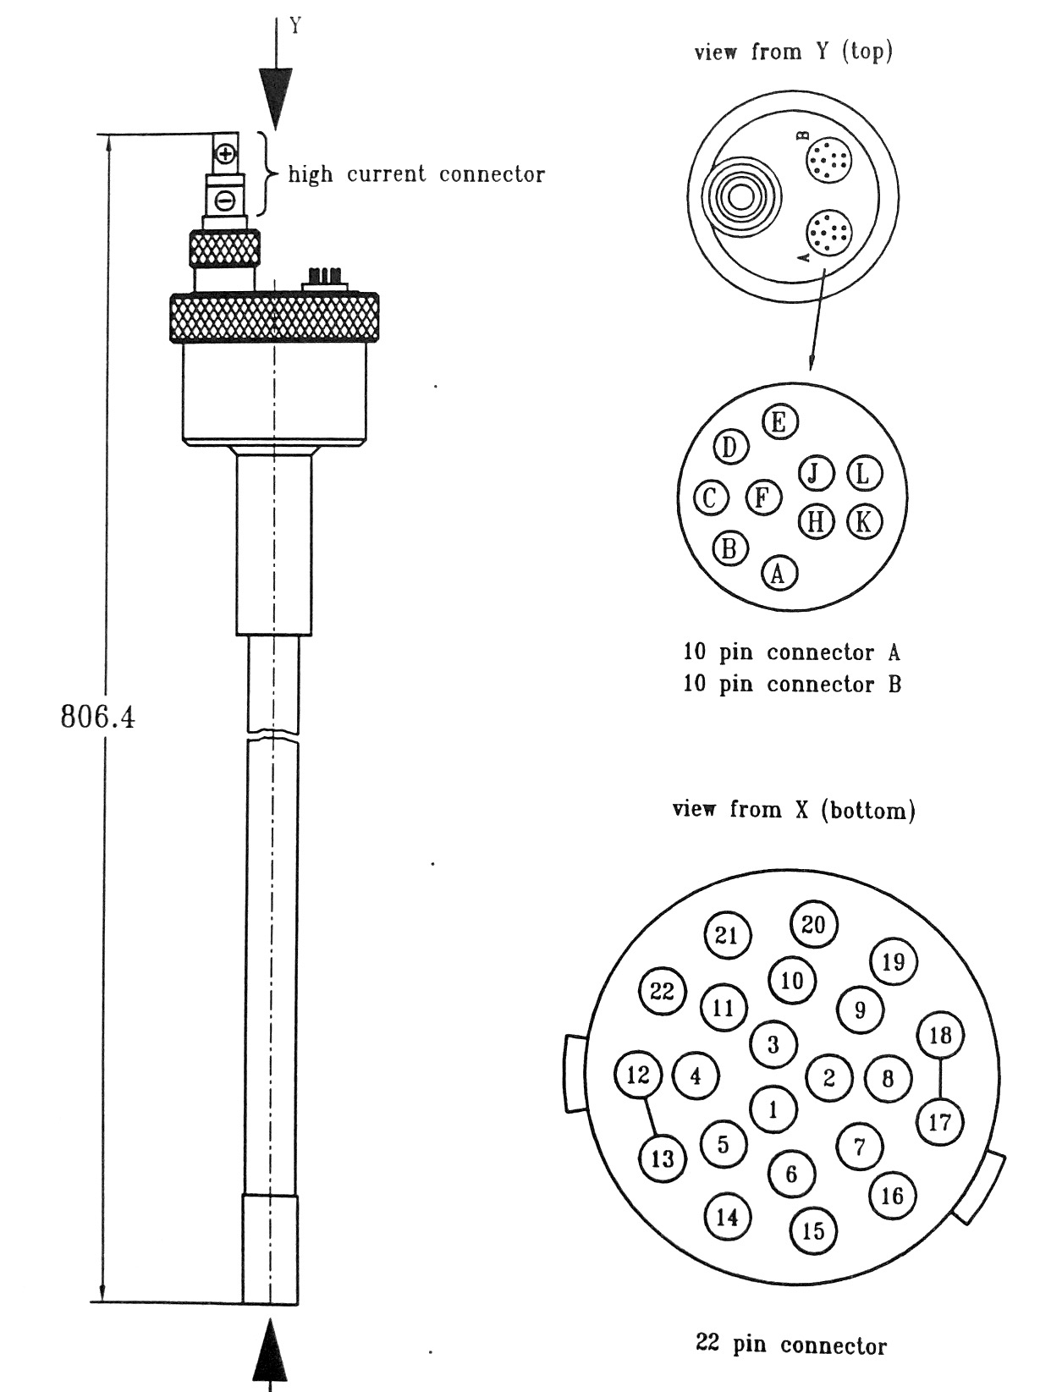
Heliumkrise – Magnet Entladen
Prozedur: Wenn möglich sollte Magnet nicht zu leer sein (Quenchrisiko)
Feueralarm im Labor abschalten lassen (Wolkenbildung falls Quench)
Kurzschlußstecker mit Ausziehwerkzeug entfernen
Ladestab (evtl. separater Shim-Stab) einführen
Vereisung (Knirschen = Luft-Eis): Mit He-Gas abschmelzen. VORSICHT, Quenchgefahr!
Shims

Slide 16
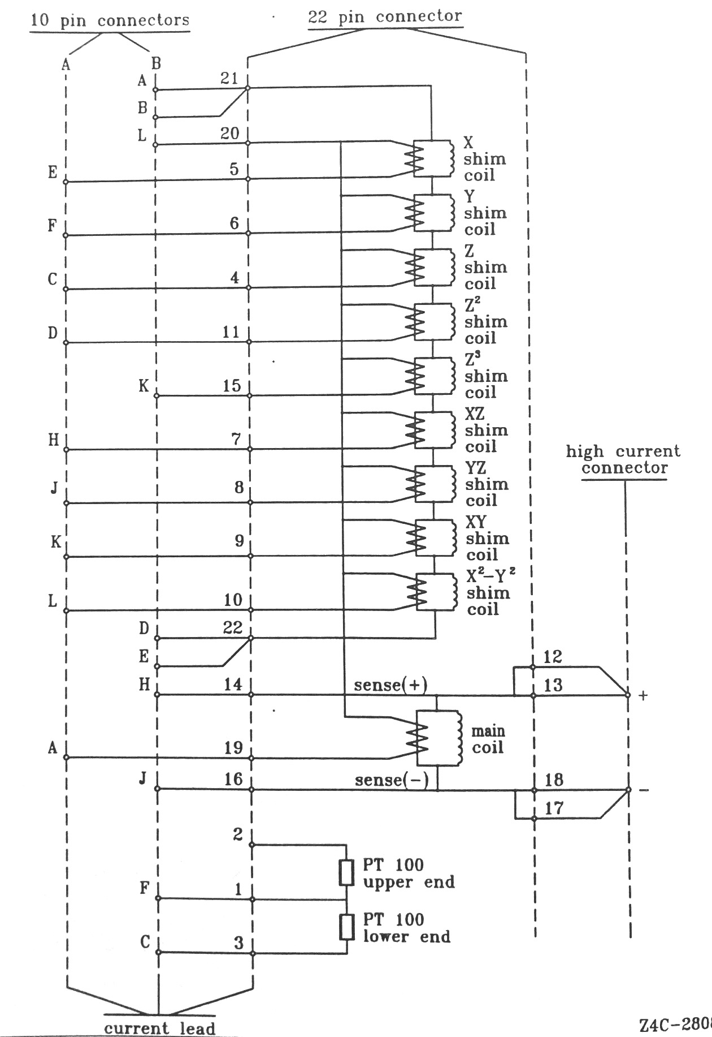
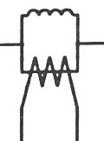
Heliumkrise – Magnet Entladen
Alle Verbindungen testen (Widerstände):
Hauptspule (“Main”) < 1 Ohm
Shimspule (“Shim +ve/-ve”) < 1 Ohm
Bruker typ. 3-4 Ohm (Shims) 40-60 Ohm (Hauptspule)
Oxford/Magnex/Varian/Agilent/Jastec typ. 90 Ohm (alle)
Falls nicht alle Widerstände laut Manual messbar: Kontakt nicht OK – Ladestab raus, aufwärmen, nochmal!
Stecker
oben
Stecker
unten
Shim +
oben
Supraleiter (Shim/Hauptspule)
+
−
Shim -
Heizer = Schalter

Slide 17
Heliumkrise – Magnet Entladen
Cryoshim-Kabel an Shim-Netzeil anschließen, Shimspule kurzschließen
Hauptspule an Entlade-Diode (40…300 A!) anschließen
Z0 (falls vorhanden), Z2 (immer), Z1/Z3 (Manual?) Heizer öffnen und geöffnet lassen, sonst Überladen der Shimspule (wie Transformator). Strom entlädt über Kurzschluß
Heizstrom typ:
Bruker Shims 150 mA, Hauptspule 120 mA
Oxford/Magnex/Varian/Agilent/Jastec: typ. 60-70 mA
Hauptspulen-Heizer öffnen
Achtung, evtl. zweiter Hauptschalter “RPS”?
Magnet entlädt…
Supraleiter (Shim/Hauptspule)
+
−
Heizer = Schalter
0.5 V
+
−

Slide 18
Heliumkrise – Magnet Entladen
Falls Polarität des Magnets unsicher: Gekreuzte Dioden! Polarität beim Entladen des Magnets umgekehrt wie beim Laden!
Hauptspulen-Heizer öffnen
Achtung, evtl. zweiter Hauptschalter “RPS”?
Wärmeentwicklung (W) = 0.5 V * Magnetstrom
Magnet entlädt…
0.5 V
+
−
Kabel zum Ladestab

Slide 19
Heliumkrise – Schutzmaßnahmen
Schlimmstenfalls (Quench imminent): Schäden am Probenkopf durch Vereisen der Magnetbohrung möglich!
Oft friert Magnetbohrung ein nach Quench: Vakuumverlust durch Abdampfen von Luft-Eis, nachdem Helium verdampft ist (Stickstoff wird durch Quench nicht beeinflußt)
Probenkopf und Shimsystem aus dem Magnet entfernen
Upper Barrel (V)/Upper Part (B)/Spinner Housing (J) rausnehmen wenn möglich
Evtl. Stopfen in Bohrung

Slide 20
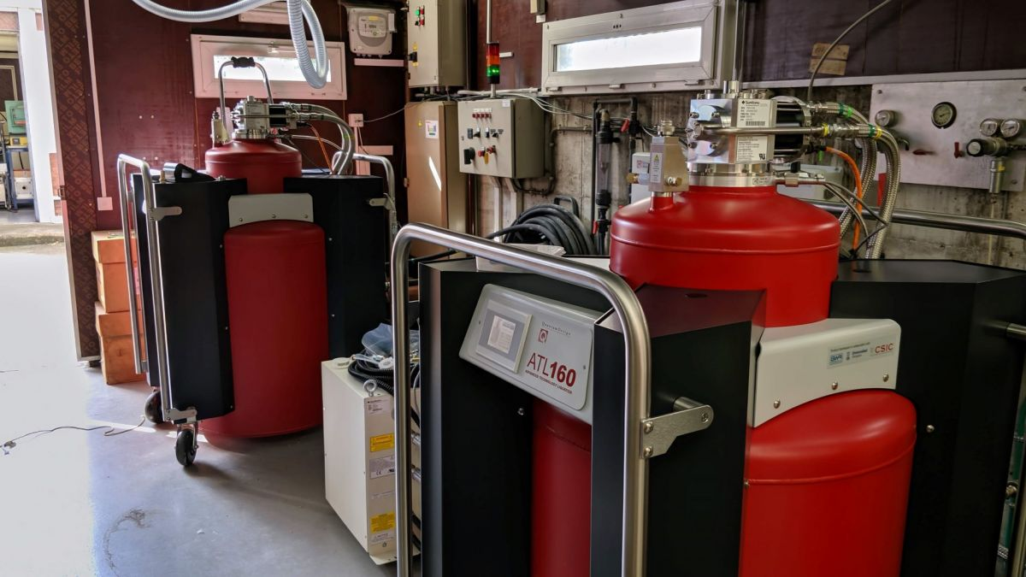
Heliumkrise – Verflüssiger…?
Helium Verflüssiger/Ballon/Kompressor:
Vorstellung: https://www.mcgill.ca/mc2/helium-recovery-system
Cryomech (US, 10-60 l/day): https://www.cryomech.com/helium-reliquefiers/
Quantum Design (DE, 20 l/day): https://qd-europe.com/at/en/products/cryogenics/helium-recovery-and-liquefaction/
Vorbuchner (DE): https://vorbuchner.com
Kompressoren Wörner (DE): https://www.bauer-kompressoren.de
Ballonbau Wörner (DE): https://www.ballonbau.de
Air Liquide (FR, 360-8000 l/d) Linde (DE, 190-1500 l/d)

Slide 21
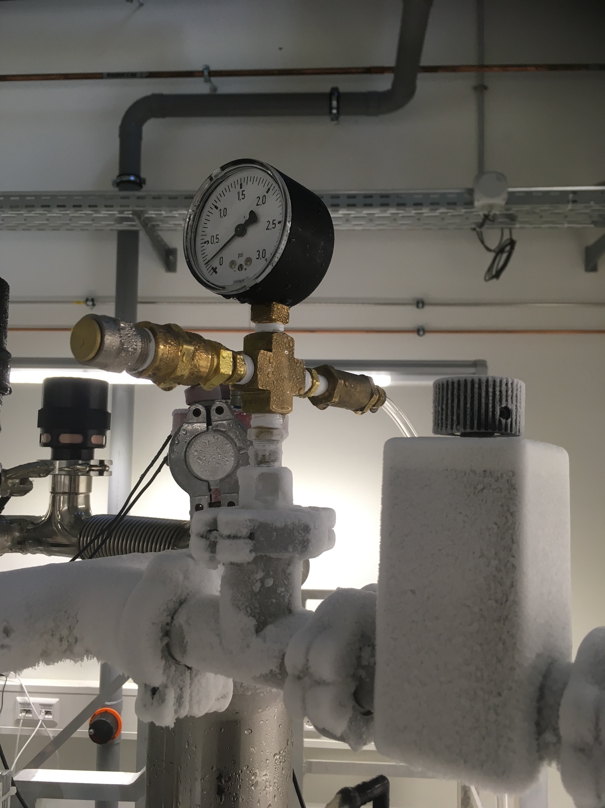
Heliumkrise – Verflüssiger
Helium Verflüssiger/Ballon/Kompressor:
Bruker Site Planning Guide: “When a Helium Gas Recovery System (HGRS) is used it is possible that enough pressure builds, setting off the quench valves. To prevent this from happening an overpressure valve should be used near the magnet. The backpressure must not exceed 80 mbar.”

Slide 22
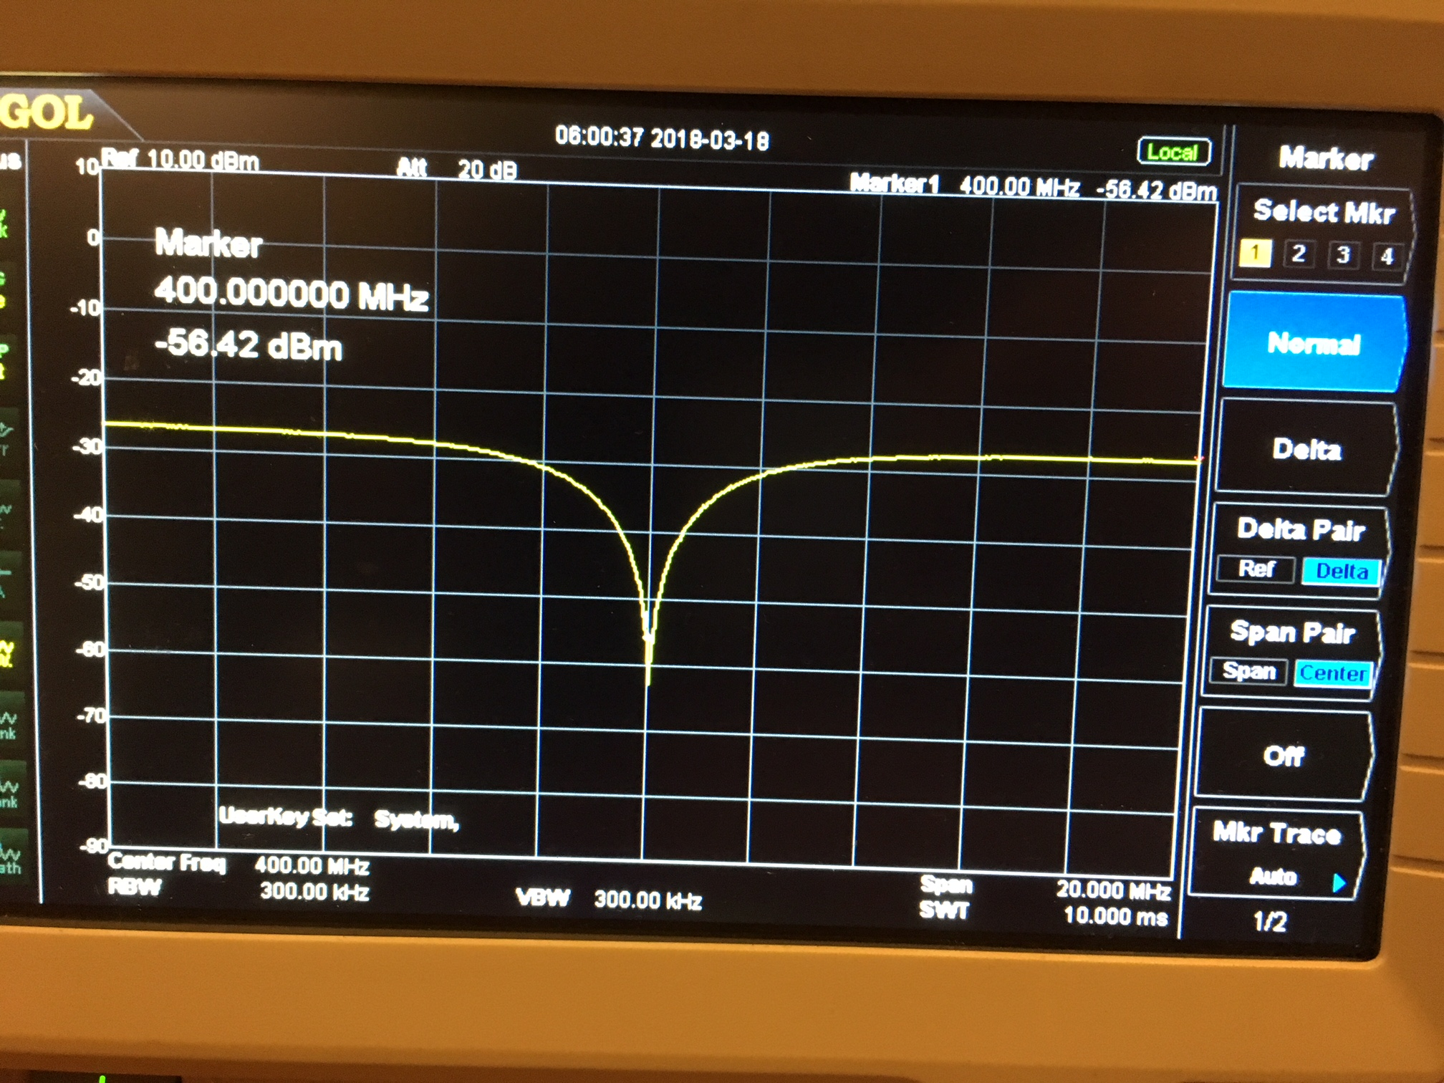
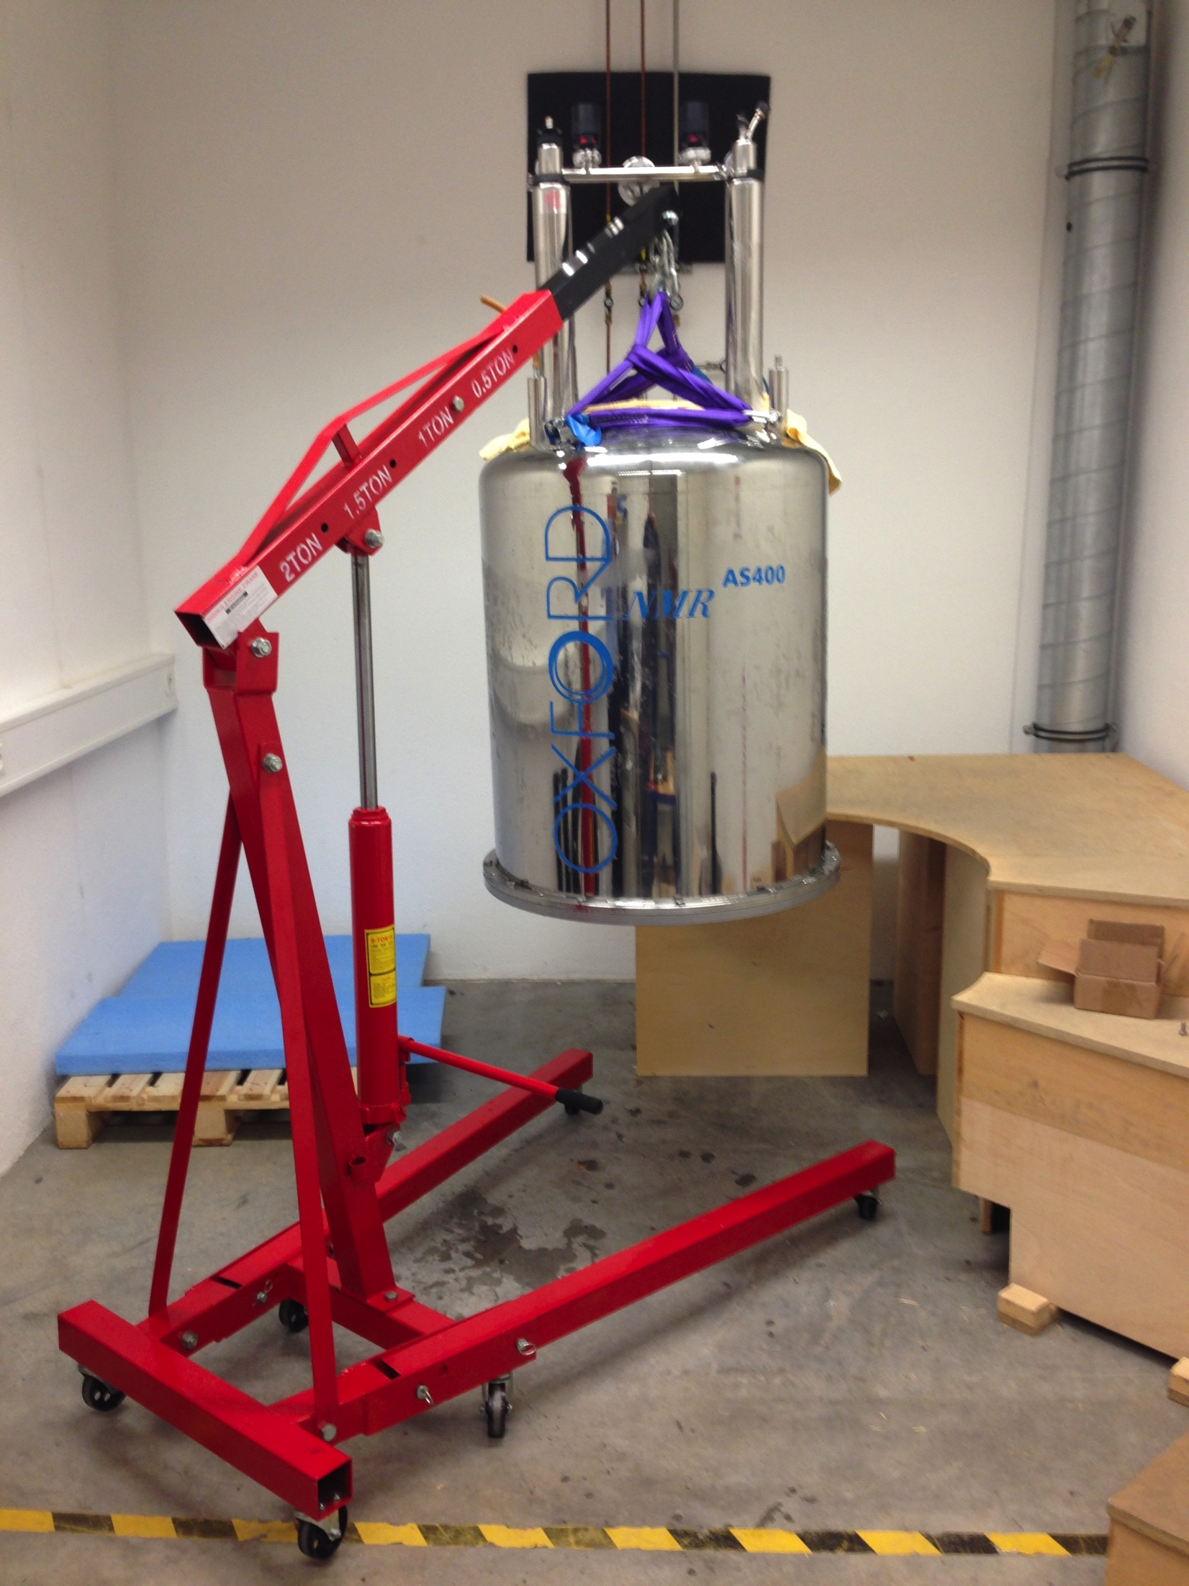
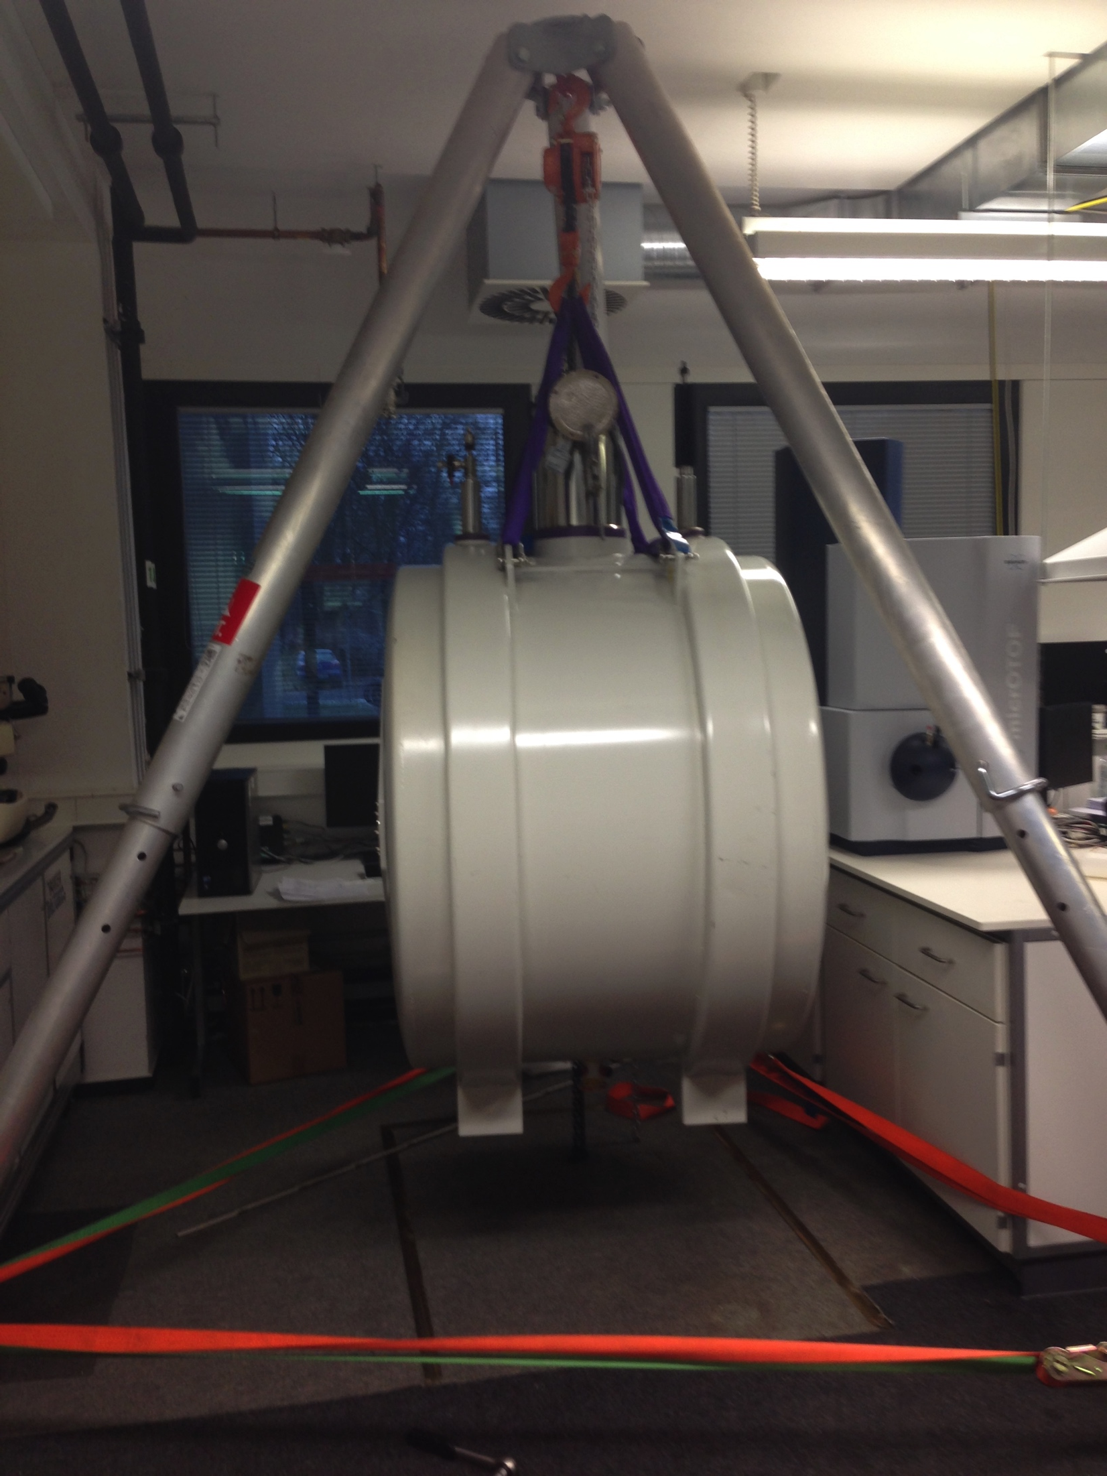
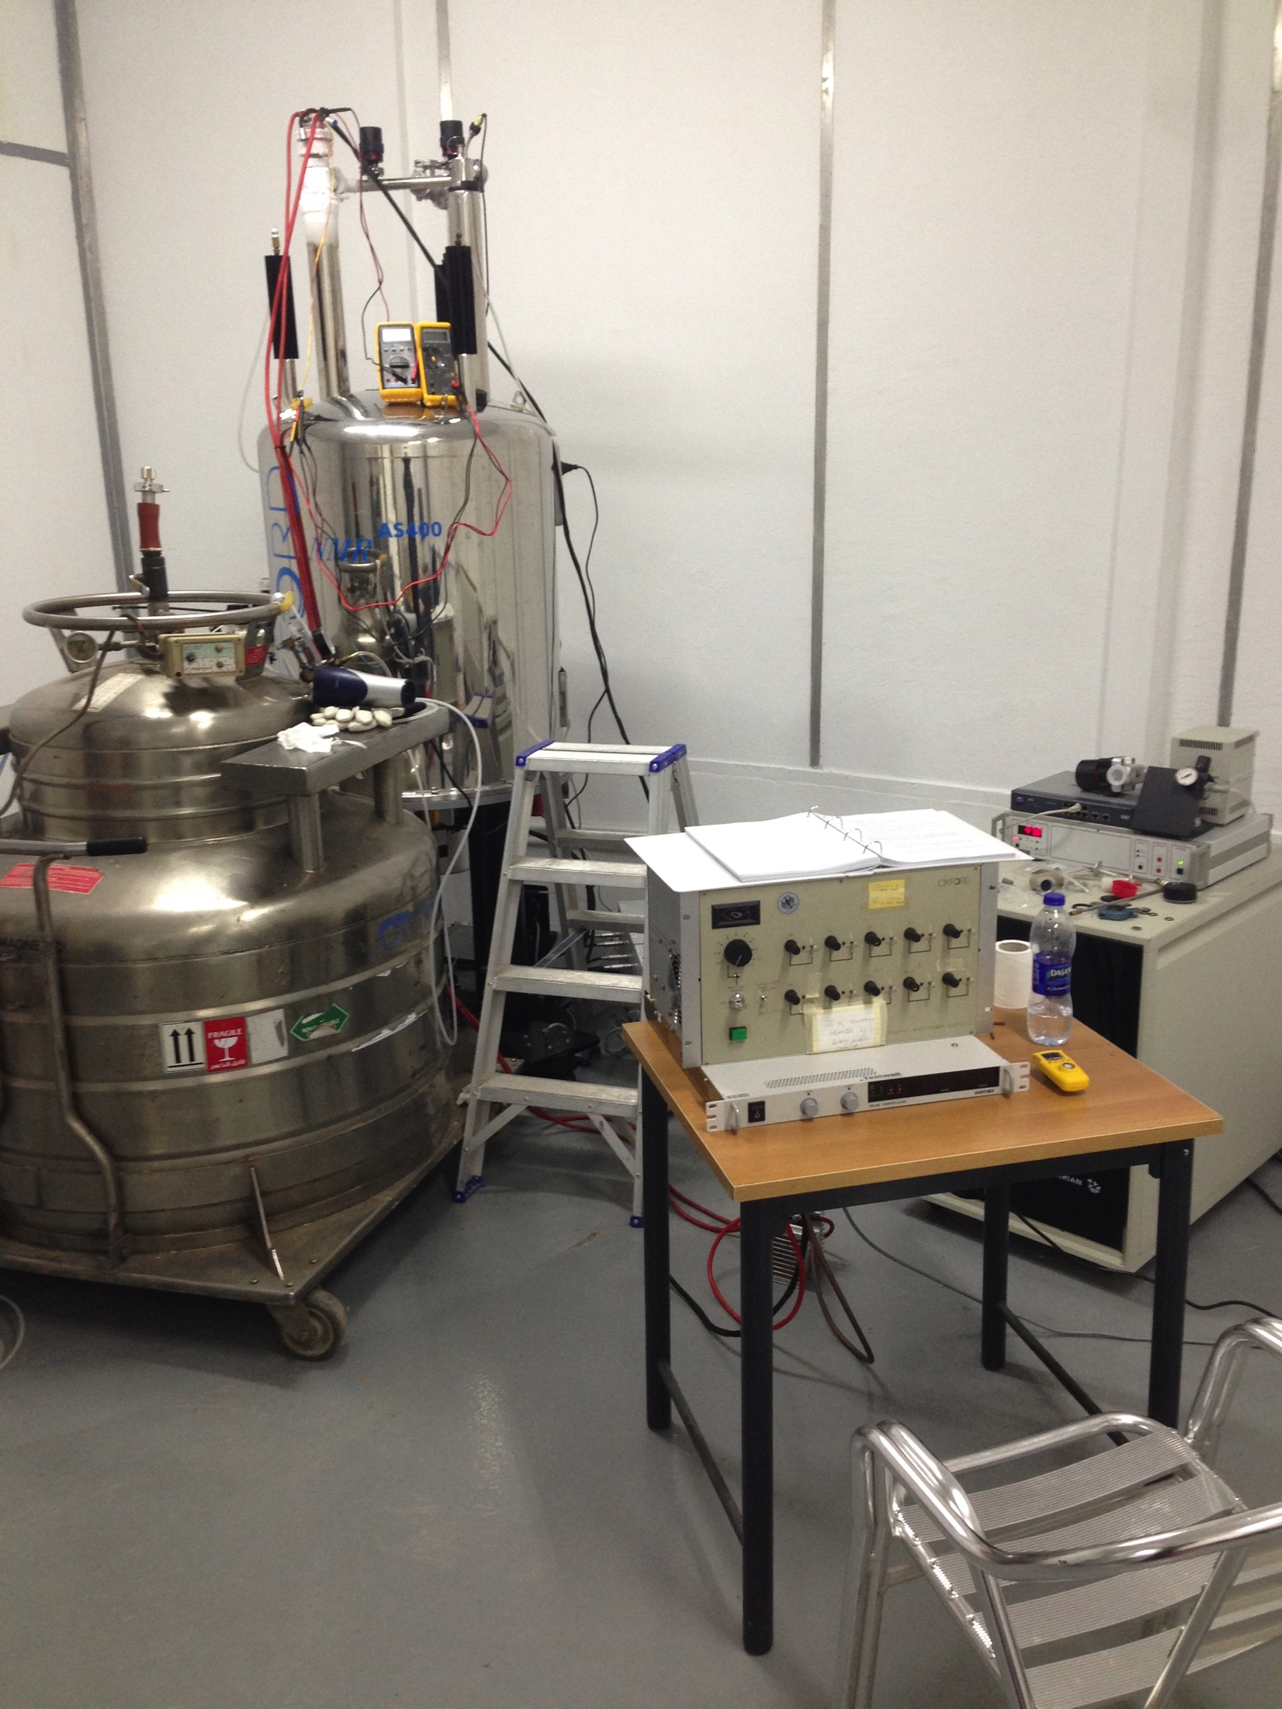
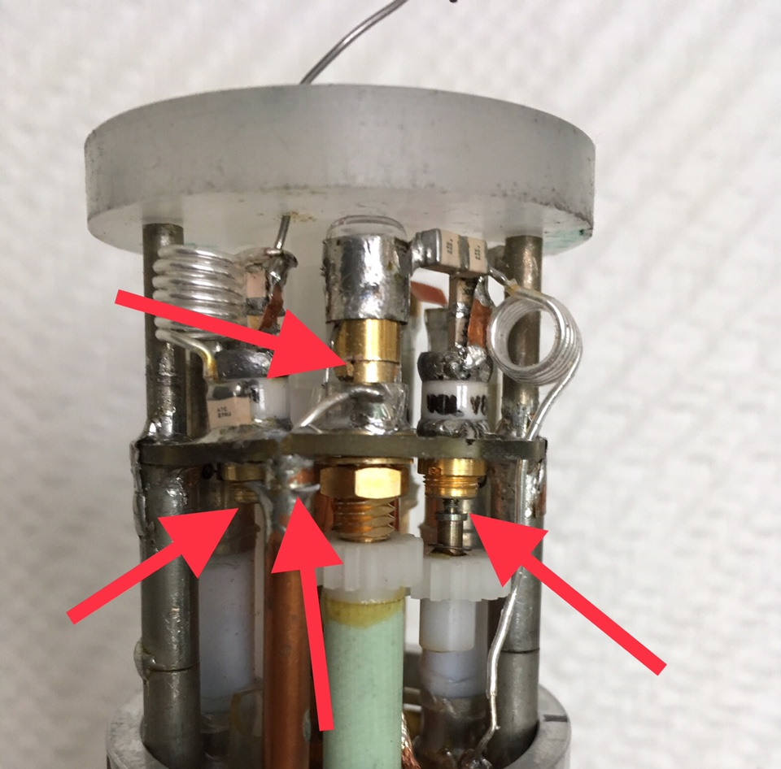
Was macht Spin-Doc noch so...?
Interessiert an gebrauchter/refurbished NMR-Hardware (Komplett- Systeme, Ersatzteile...)?
Haben Sie ein NMR-System oder Teile, die nicht mehr benötigt werden?
Reparaturen (Verstärker, Probenköpfe, Konsole...)
Soll das NMR umgezogen werden oder ist der Magnet gequencht?
Training in MNova oder VnmrJ? www.spin-doc.net

